Slide 1
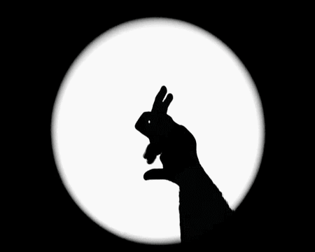
Bài học STEM 4 RẠP CHIẾU BÓNG MINI
Giảng viên: Phạm Thị Thu Hà

Slide 2
nguồn video: Peekaboo Kidz
Notes:
Nếu video bị lỗi không xem được, giáo viên hãy click vào video, sẽ hiện link dẫn sang tab video mới. Thanks a lot

Slide 3
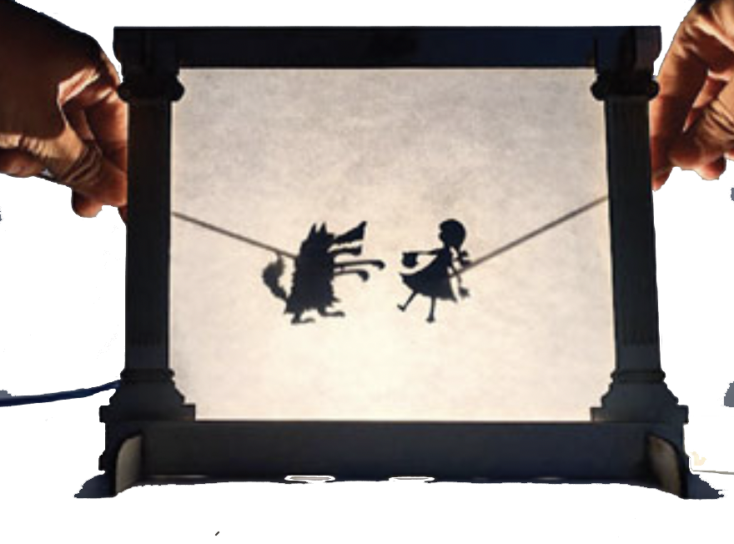
KHỞI ĐỘNG

Slide 4
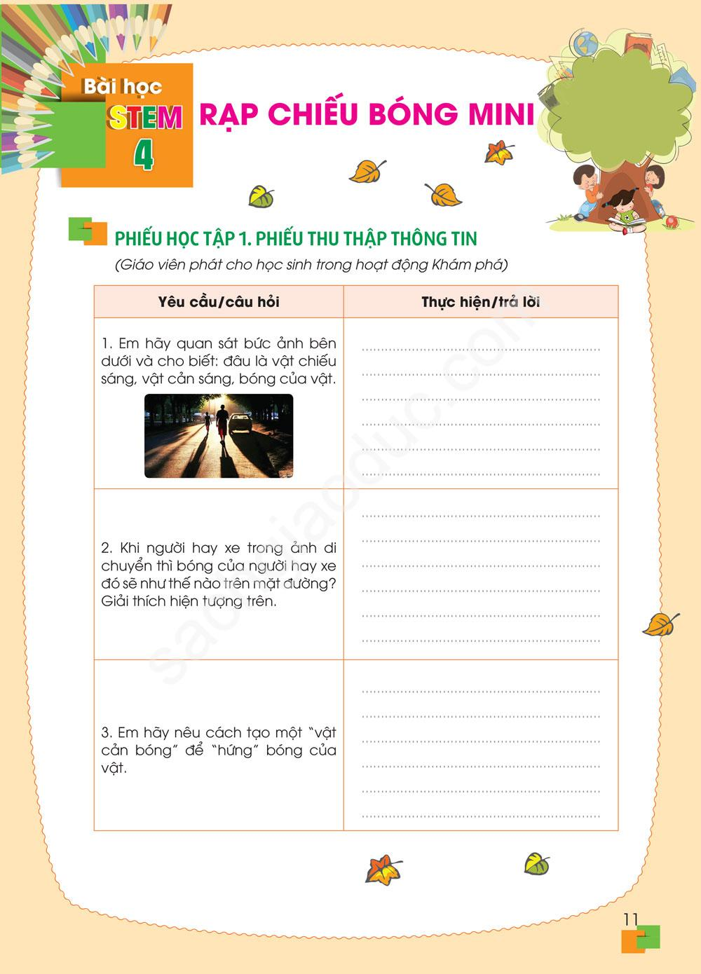
II. KHÁM PHÁ
Chia mỗi nhóm 6 thành viên.
Mỗi nhóm sẽ được giáo viên phát một
Phiếu học tập 1: Thu thập thông tin.
3. Các thành viên trong nhóm sẽ cùng nhau điền câu trả lời vào phiếu.

Slide 5
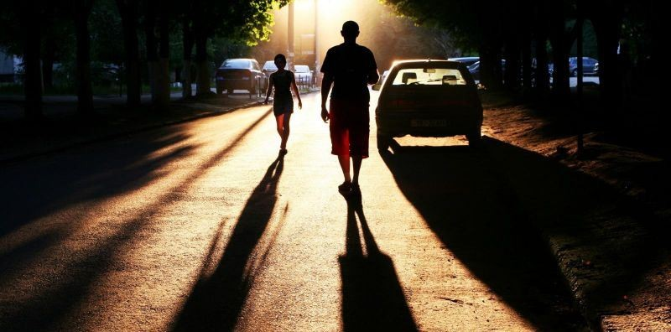
II. KHÁM PHÁ
1. Em hãy quan sát bức ảnh bên dưới và cho biết: đâu là vật chiếu sáng, vật cản sáng, bóng của vật.

Slide 6
II. KHÁM PHÁ
2. Khi người hay xe trong ảnh di chuyển thì bóng của người hay xe đó sẽ như thế nào trên mặt đường? Giải thích hiện tượng trên.
3. Em hãy nêu cách tạo một “vật cản bóng” để “hứng” bóng của vật.

Slide 7
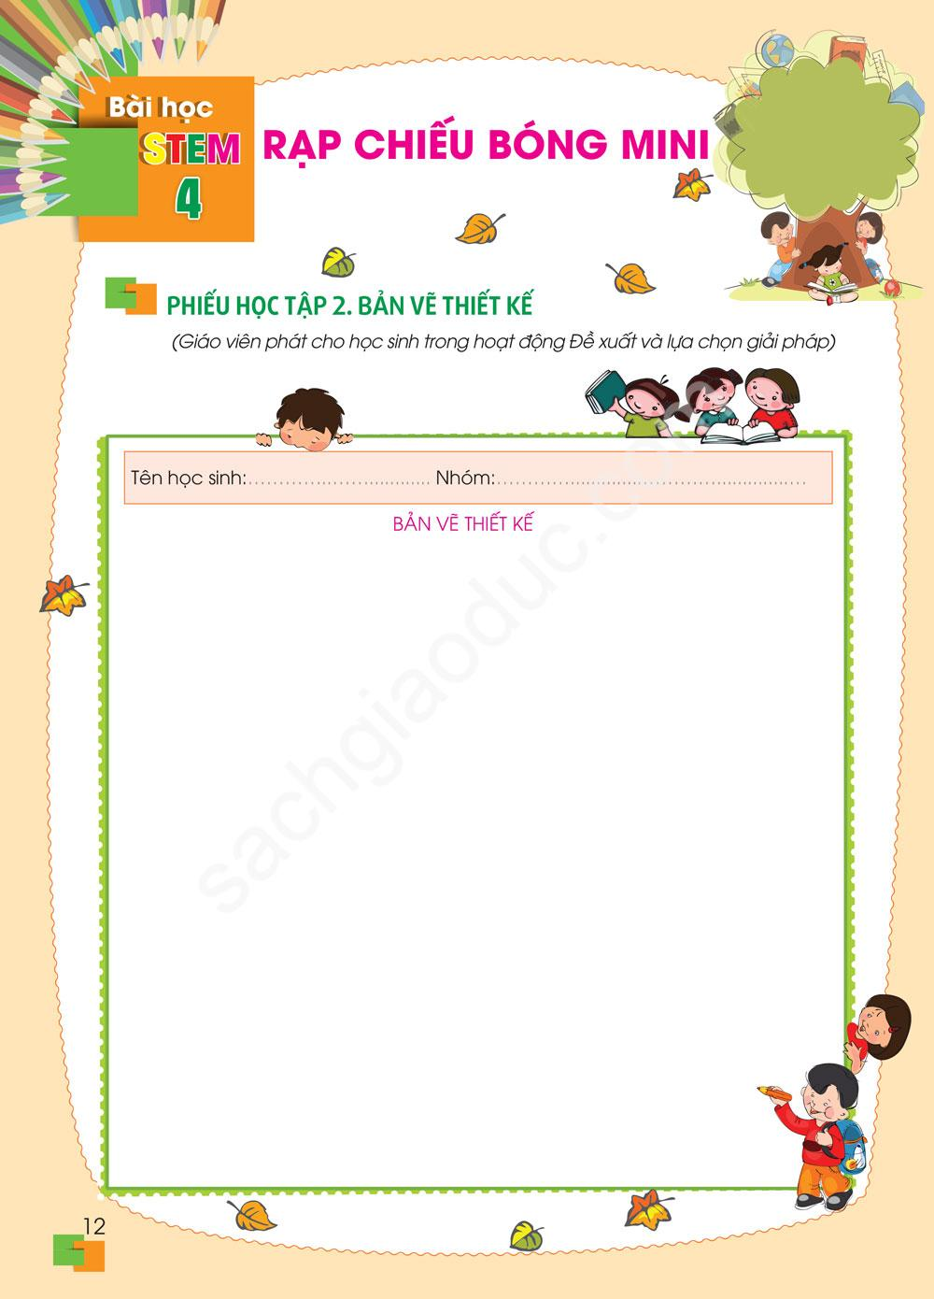
III. Đề xuất và lựa chọn giải pháp
Mỗi nhóm sẽ được giáo viên phát một Phiếu học tập 2: Bản thiết kế.
2. Các thành viên trong nhóm cùng nhau lên ý tưởng sản phẩm, sau đó phác hoạ lên phiếu.

Slide 8
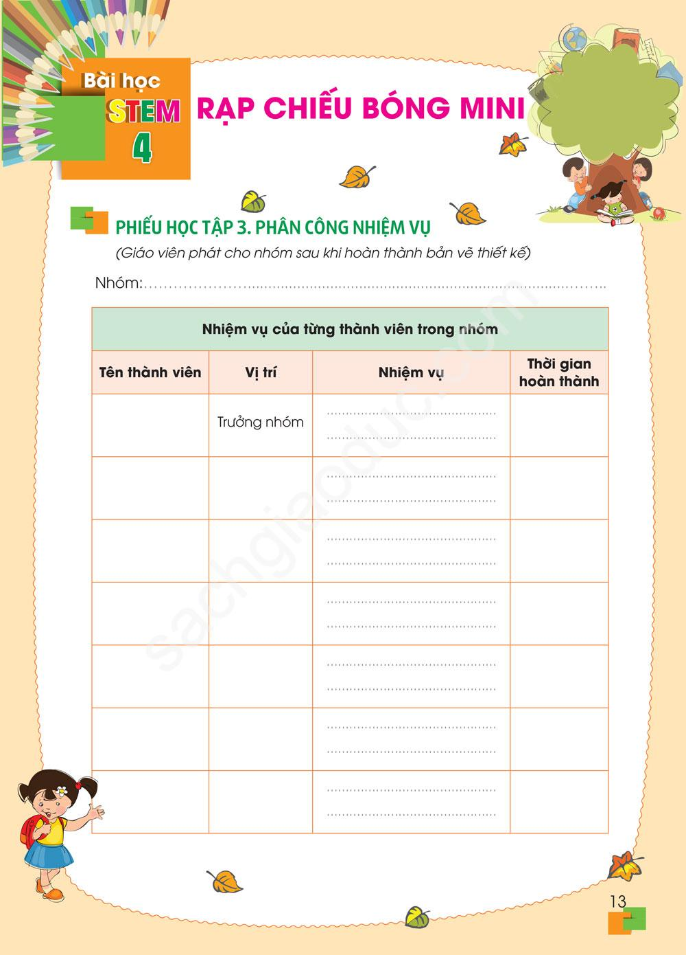
III. Đề xuất và lựa chọn giải pháp
Mỗi nhóm sẽ được giáo viên phát một
Phiếu học tập 3: Phân công nhiệm vụ.
2. Các em hãy chọn 1 thành viên làm trưởng nhóm.
3. Trưởng nhóm sẽ phân công nhiệm vụ cho mỗi thành viên, sau đó điền thông tin của thành viên trong nhóm vào phiếu.

Slide 9
IV. CHẾ TẠO, THỬ NGHIỆM và ĐIỀU CHỈNH

Slide 10
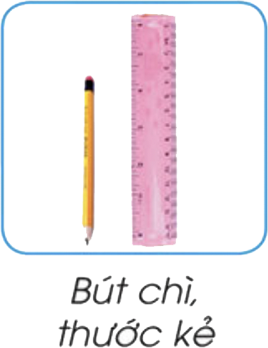
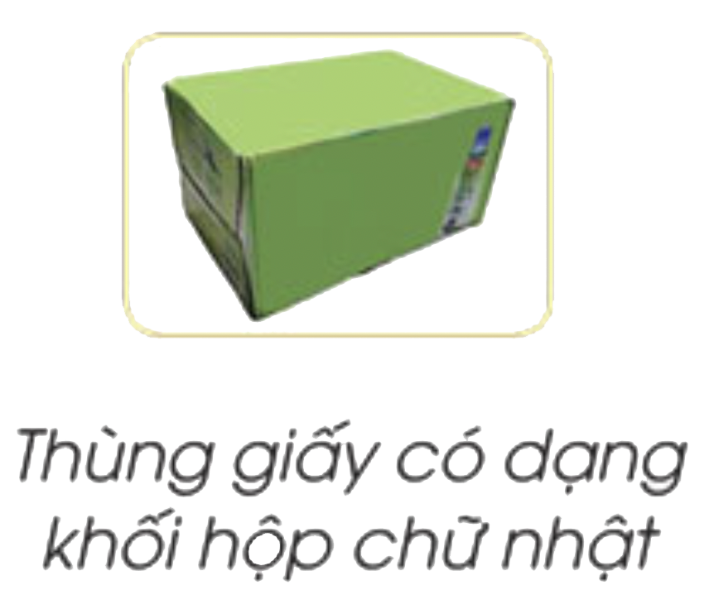
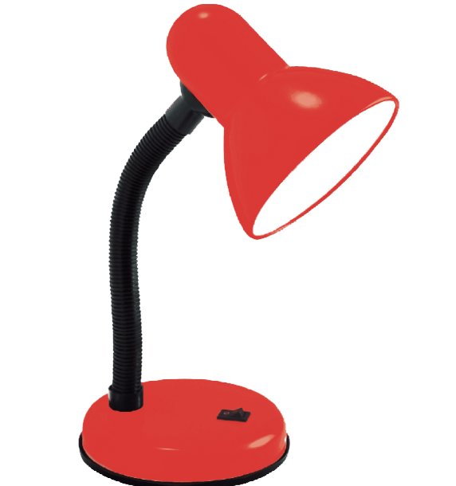
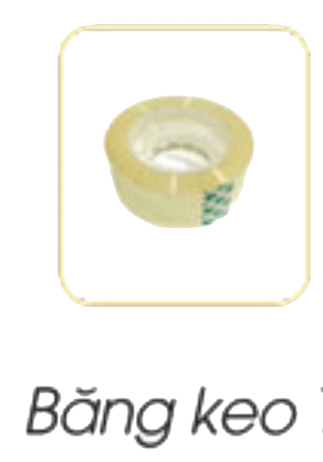
Chuẩn bị

Slide 11
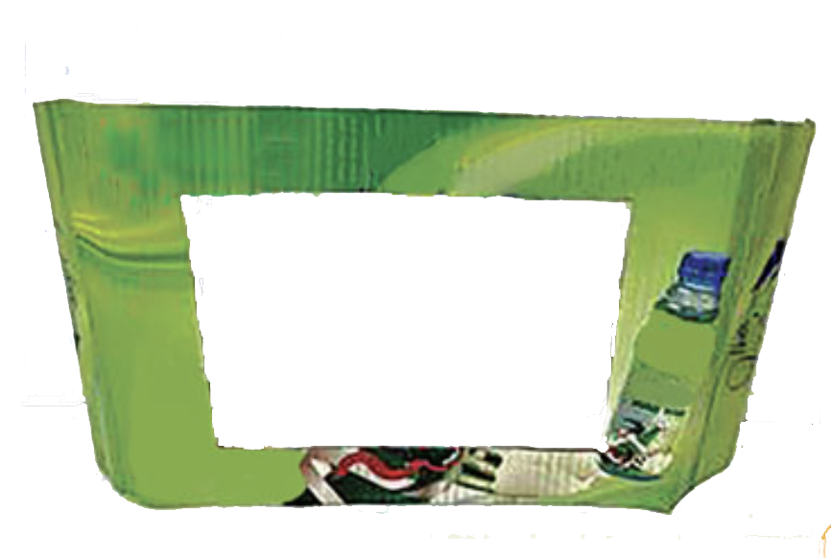
b. Gợi ý sản phẩm
BƯỚC 1
Cắt lấy một phần của thùng giấy để có được hình một chiếc khay.
Phía trong lòng chiếc khay, vẽ hình chữ nhật có các cạnh cách mép khay từ 2 cm đến 3 cm, sau đó cắt bỏ hình chữ nhật vừa vẽ.

Slide 12
BƯỚC 2
Dùng giấy A4 màu trắng dán lắp kín phần hình chữ nhật đã bỏ đi trên khay để làm màn hình của rạp chiếu bóng mini.
Sơn đen phần khung xung quanh màn hình.

Slide 13
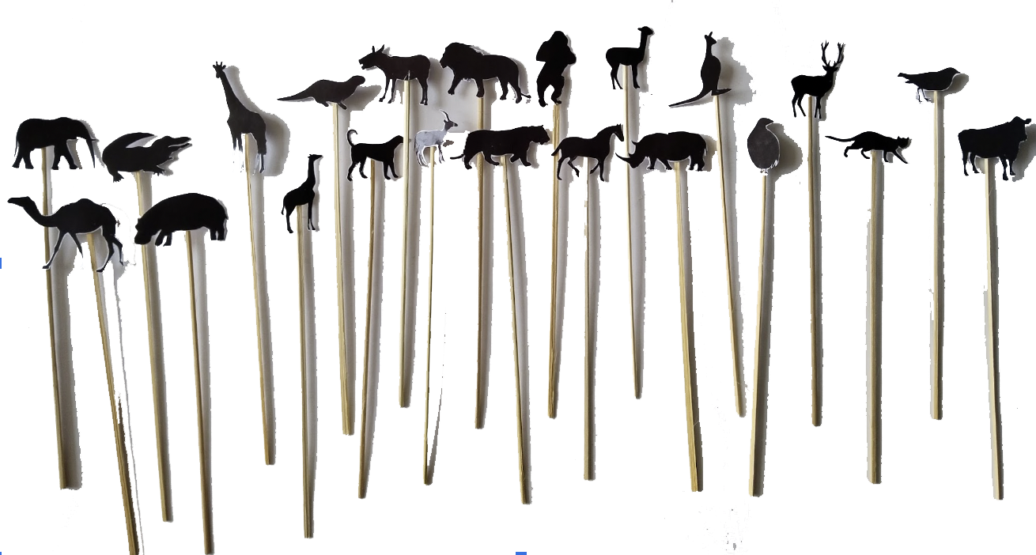
BƯỚC 3
BƯỚC 4
Vẽ hình cây, con vật, và có thể tô màu.
Dùng kéo cắt rời cây, con vật, rồi dán chúng lên đầu các que xiên, sau đó cắm lên đế.

Slide 14
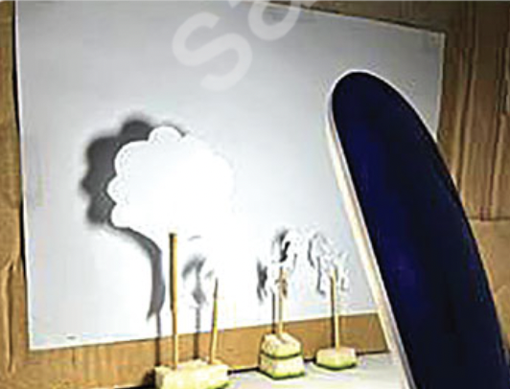
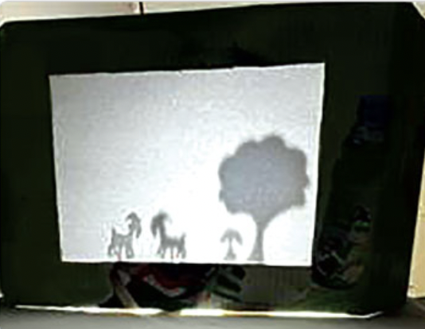
BƯỚC 5
BƯỚC 6: Hoàn thiện
Đặt cây, con vật trong khoảng giữa màn hình và đèn chiếu, rồi bật đèn chiếu.
Quan sát bóng của cây, con vật từ phía trước màn hình của rạp chiếu bóng mini.

Slide 15
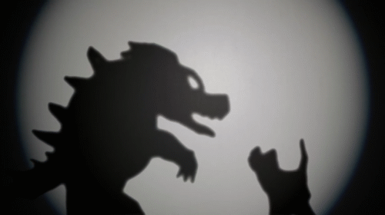
c. Thử nghiệm và điều chỉnh sản phẩm
Em hãy điều chỉnh vị trí cây cỏ, con vật ra xa hoặc lại gần màn hình để tìm vị trí cho bóng của chúng rõ nét nhất.

Slide 16
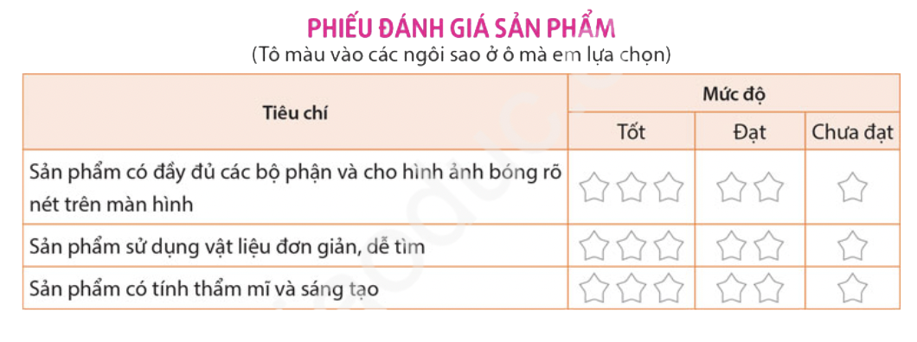
V. CHIA SẺ, THẢO LUẬN

